Slide 1


#всевсемью
Решение задачи увеличения клиентов пенсионного возраста

Slide 2
#всевсемью
Основная проблема:
Низкая финансовая грамотность клиентов пенсионного возраста.
Второстепенные проблемы:
Банк ВТБ занимает второе место в России в рейтинге по размерам клиентской базы, при этом доля рынка банка менее 0,5% пользователей пенсионного возраста.
Пенсионерам сложно пройти цифровой путь по переводу пенсии в ВТБ-онлайн или мобильном приложении, несмотря на короткое заявление.
Более 15% клиентов не доходят до последнего шага в процессе заполнения заявления. Процесс подразумевает подтверждение заявления на перевод пенсии по смс (ответный код на номер 0919). Если клиент не отправил ответ в течение 3-х дней, заявление аннулируется.

Slide 3
#всевсемью
Наше решение :
Увеличение бонусов для семьи целиком
Индивидуально настраиваемый интерфейс для максимального упрощения работы
Возможность помощи членам семьи (оплата счетов, быстрые переводы и т.д.)
Под “семьей” в данном контексте подразумеваются не только люди связанные между собой родственными или юридическими отношениями -
Таким образом, Идея семьи крутится не вокруг общего счета (тумбочки), а вокруг взаимодействия людей, помощи друг другу и взаимному обретению выгоды от этого.

Slide 4
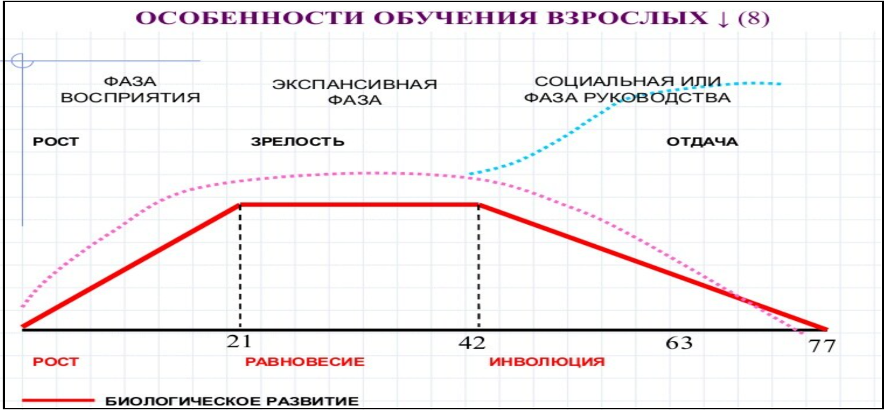
#всевсемью
Вам тяжело разобраться в сайте?
Не удается решить свою проблему?

Slide 5


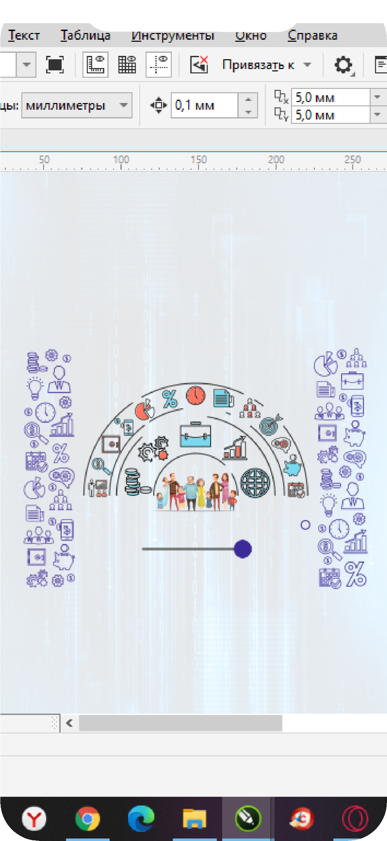
#всевсемью

Slide 6
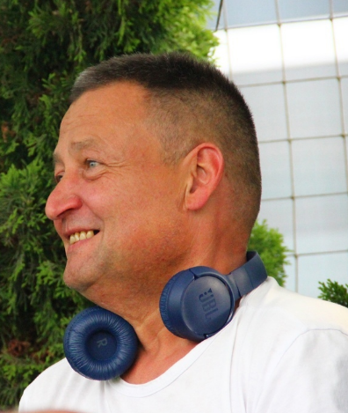
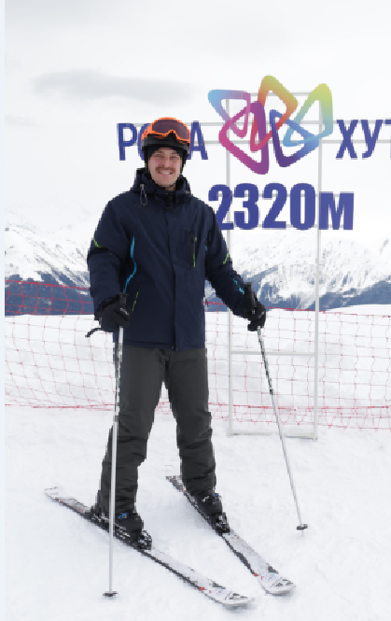

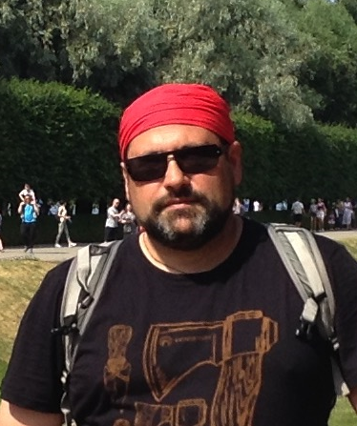
#всевсемью
КОМАНДА «KY WERTY»
Михаил
Рындин
Дмитрий
Егоров
Полина
Харитонова
Вадим
Никифоров
Vk: https://vk.com/marbase
Vk: https://vk.com/id6288261
Vk: https://vk.com/levbaita
Vk: https://vk.com/id1929589

